Slide 1
Línea del tiempo:
Etapas de la calidad
Integrantes del equipo:
Lorena Cardoza Cornelio
Erick Aly Cruz Juárez
Valeria Itzel Potenciano Zubieta
Carlos Alberto Collado Gonzalez
Guadalupe Cristhel Jiménez Hernández

Slide 2


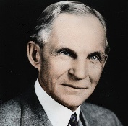
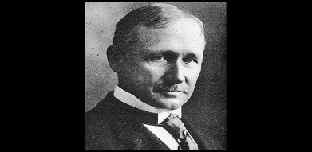
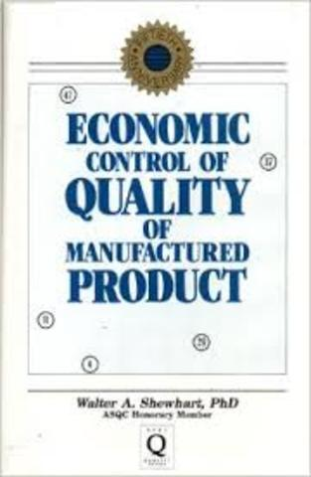

Etapa de inspección
Antes de la etapa de inspección, la calidad de diseño se obtiene con mayor facilidad, era sencillo lograr calidad de conformancia y satisfacción del consumidor
La inspección por estándares se refino aun mas y fue clave en la línea de ensamble de Henry Ford y en el sistema administrativo propuesto por Federick W. Taylor Radford
Durante todo la década de 1920 se limito a contar y detectar la mala calidad
Se caracterizo por la detección y solución de los problemas generados por la falta de uniformidad del producto
1800
1920
1922
Etapa del control estadístico de la calidad
Walter A. shewhart, dio un fundamento científico a la calidad mediante la publicación del libro economic control of quality of manufactured product.
810 organizaciones enviaron representantes al curso sobre control estadístico de cálida, impartido por la office of production research and development.
El gobierno de estados unidos promovió la aplicación del control estadístico en la industria
1931
Segunda guerra mundial

Slide 3
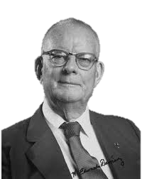
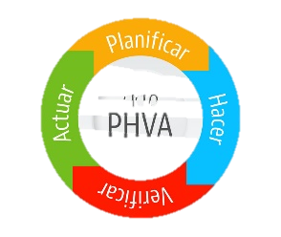

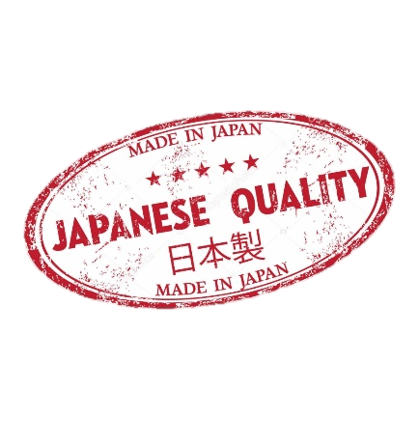
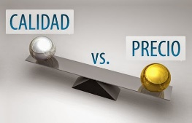
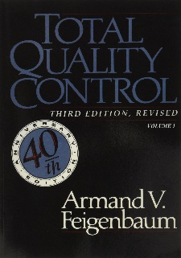
Con influencias de lideres japoneses como koura ishikawa, Genichi Taguchi, Shigeo Shingo, etc., se continuo refinando el ciclo PHVA
El estadístico estadounidense W. Edwards Deming impartió varias conferencias a altos directivos de empresas japonesas
Los principios del pensamiento científico con el ciclo PHVA: planear, hacer, verificar y actuar.
JUSE estableció los premios de calidad Deming, que con el tiempo se convirtieron en una fuerte estimulo para la mejora
1950
1951
1922
Armand Feigenbaum y Joseph Juran empezaron a introducir el concepto de costo de calidad que proporciono un poderoso fundamento económico al movimiento por la calidad.
El doctor Joseph Juran visitó por primera vez Japón y sus enseñanzas contribuyeron a que los directivos de ese país mejoraran la calidad y productividad.
Feigenbaum publicó su libro sobre control total de la calidad, donde señala que el control inicia con el diseño y termina cuando el producto se ha entregado en las manos del cliente, quien debe quedar satisfecho.
Etapa de aseguramiento de la calidad
Principio década 1950
1954
1956

Slide 4
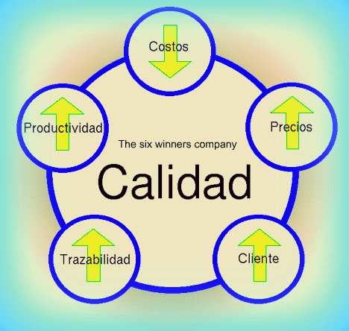
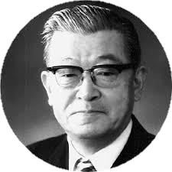

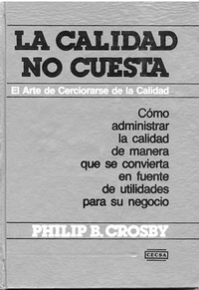

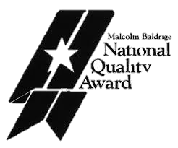

En Estados Unidos apareció un movimiento muy importante por la calidad conocido como Zero Defects, que se enfocaba en “promover un constante y consciente deseo de hacer el trabajo bien a la primera vez” James F. Halpin).
El enfoque de la calidad de James F. Halpin lo continuó Philip B. Crosby y durante esta etapa escribió dos libros: La calidad no cuesta (1979), y Calidad sin lagrimas(1984).
El doctor Kaoru Ishikawa formalizó los círculos de calidad, iniciados desde 1950, y desde entonces las actividades de estos se difundieron rápidamente.
1962
1966
1979 - 1984
Etapa de la administración de la calidad total
Aparece el libro Out of the Crisis. Quality, Productivity and Competitive Position, de E. Deming, en el que expone los principios en los que se debe basar la administración de una
organización para mejorar su competitividad en forma continua.
Aparecieron la serie de normas ISO-9000, con el objetivo de unificar y estandarizar
los numerosos enfoques de sistemas de aseguramiento de calidad que hasta a la fecha existían
En 1987, en Estados Unidos se estableció por decreto gubernamental el premio a la calidad
Malcolm Baldrige, el cual se entrega desde 1988
1986
1987

Slide 5
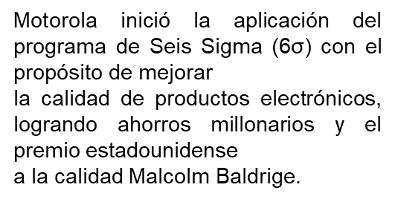




Se escribieron cientos de libros que explicaban qué era la
calidad, cómo lograrla y cuáles eran sus métodos, y cómo lograr mejores estilos y hábitos de liderazgo
de los directivos.
se reemplaza el concepto de Sistema de Aseguramiento
de la Calidad por el de Sistema de Gestión de la Calidad en las normas ISO-9000
1988
1980 a 1990
2000
Los profesionales de la calidad saben que el control y la mejora son esenciales pero no suficientes, y que el cambio y la transformación para alcanzar la calidad y la eficiencia requiere involucrar todas las áreas de organización.
La globalización y la era de la información son fuentes motoras de la calidad y el cambio ya que los mercados son cada vez mas globales y los consumidores tienen mas información gracias a internet.
El internet obliga a las organizaciones a finar y revisar su enfoque al cliente y al mercado, con innovaciones y diseños para competir globalmente.
La calidad ha evolucionado hasta profundizar en practicas directivas, metodológicas y estrategias que ayuden a impactar la cultura y la efectividad de las organización para cumplir con su misión y visión.
Siglo XXI 2019

